Slide 1


Web开发（二）

Slide 2
你仍然热爱互联网行业吗？

Slide 3
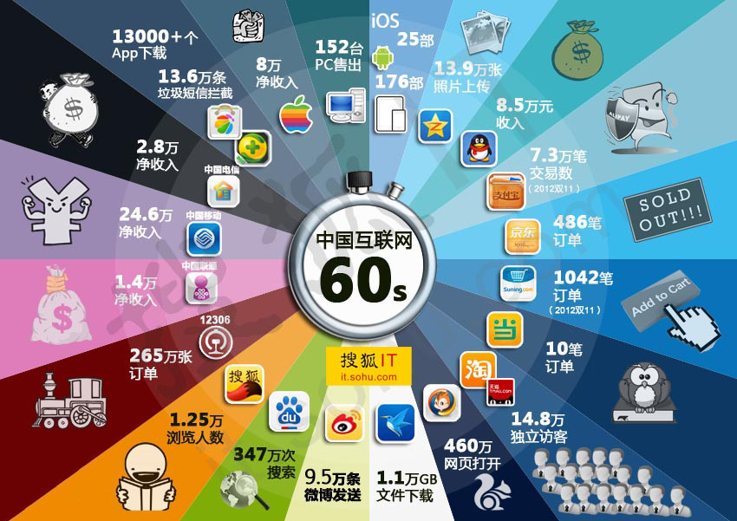
平均每分钟中国互联网上发生了什么

Slide 4
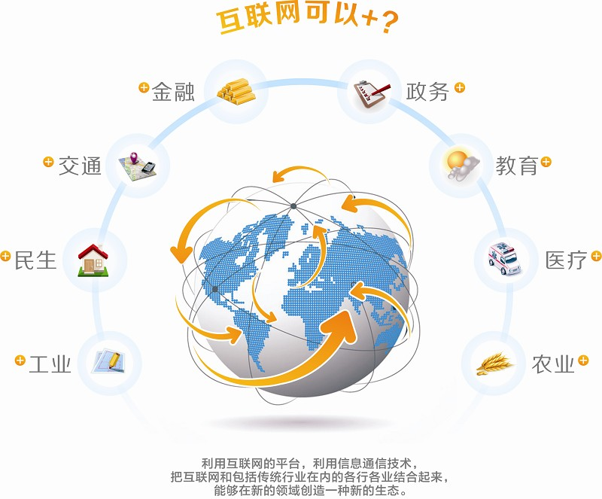
互联网+

Slide 5

互联网产业的优势
优势：
平均薪资水平较高、人才需求量大
对社会发展影响重大
未来前景广阔（创新、创业）

Slide 6
如何学好本门课程？
IT工程师
天赋
兴趣
努力
方法

Slide 7
关于课程

Slide 8
课程体系介绍
Web开发（一）：HTML、CSS
Web开发（二）：JavaScript、jQuery
HTML5、CSS3、前端框架…
Web前端技术

Slide 9
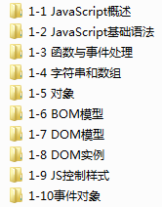
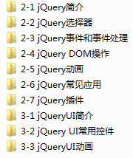
本课程内容

Slide 10
本门课的作用
学习本门课的目的和作用
能够使用JavaScript实现网页交互或动态效果
能够使用jQuery实现网页交互或动态效果
所有基于Web的程序开发基础

Slide 11
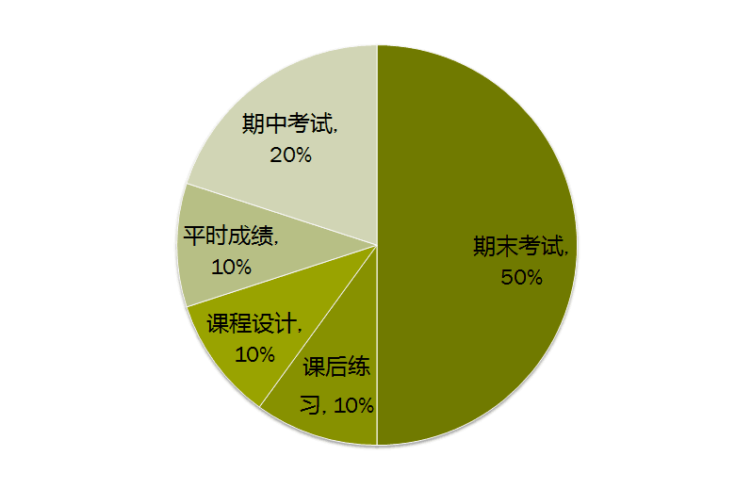
课程考核
课程成绩组成：

Slide 12
Web开发（二）
--- 1-1 JavaScript概述

Slide 13
JavaScript概述
JavaScript简介
JavaScript优缺点
JavaScript基本用法

Slide 14
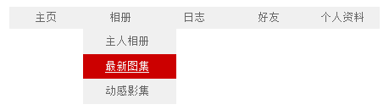
JavaScript简介
HTML代码
CSS代码
JavaScript代码
—— 页面结构
—— 页面样式
—— 页面行为（动态特效）
示例：1-1-1.html
Notes:
使用JS能把下拉效果做的更简洁更炫

Slide 15
JavaScript简介
JavaScript是一种基于对象和事件驱动并具有安全性能的脚本语言。
一种计算机客户端脚本语言，主要在Web浏览器解释执行。
程序在客户端（浏览器）执行
不需要进行编译
Java与JavaScript的区别！
Notes:
脚本语言是由传统编程语言简化而来的语言，因此有很多相似之处。
Js是网景公司开发的一种脚本语言。早在拨号上网时代，网页的制作就越来越复杂，令用户痛苦的是仅仅一个表单信息验证的页面，都需要跟服务器往来多次交互，这就意味着用户填完一个表单，点击提交按钮，等待了 30 秒的处理后，看到的却是一条告诉你忘记填写一个必要的字段。 因此浏览器提供商就想，能否将表单必选项的判断放在客户端，只有所有的必选项都填完之后才能提交表单呢？正是这种想法，网景公司在浏览器中加入JS， 其目的就是为了分担服务器的负担，减少与服务器互动所占用的时间，从此以后，JS成了浏览器的必备组件之一。
Java是sun公司开发的一种面向对象的程序开发语言，主要用来开发软件，是传统的编程语言，需要“编写-编译-链接-运行“。编译就是把高级语言变成计算机可以识别的2进制语言。而JS脚本语言，只需经过”编写-运行”两个步骤。

Slide 16
JavaScript实例
百度首页”更多产品”伸缩效果
百度天气搜索结果效果
新浪微博
地图类产品
新浪首页栏目切换效果
…

Slide 17
一些效果出色的网站
http://im.qq.com
http://www.smartisan.com/t1/#/overview
http://weareeli.dk
…

Slide 18
Javascript的作用
浏览器中Javascript，用于与用户交互，以及实现页面中各种动态特效。
现代Web应用中，Javascript无处不在。
Javascript是前端开发工程师的必备基础技能。

Slide 19
Javascript概述
JavaScript简介
JavaScript优缺点
JavaScript基本用法

Slide 20

JavaScript优点
动态类型
不用给变量指定数据类型
弱类型
一个变量可以赋不同类型的值

Slide 21
JavaScript优点
简单性
解释性语言，不需要编译，方便调试
跨平台性
依赖浏览器本身，与操作环境无关
必要性
主流浏览器统一支持的语言

Slide 22

JavaScript缺点
兼容性差
因为依赖于浏览器执行，所以受各浏览器影响，兼容性较差。

Slide 23
JavaScript概述
JavaScript简介
JavaScript优缺点
JavaScript基本用法

Slide 24
第一个JS程序
<script type=“text/javascript”>
</script>
在浏览器中弹出一个提醒框。
示例：1-1-2.html

Slide 25
JavaScript用法
HTML文件内部JavaScript 代码
外部JavaScript文件

Slide 26
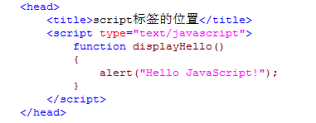
HTML文件内部JavaScript 代码
在HTML文件中，任何JavaScript代码必须放到<script>标签中
Notes:
<script>标签表示这是一段脚本语言，具体类型type=“text/javascript”

Slide 27
HTML文件内部JavaScript 代码
<script>添加位置
理论上可以写在HTML文件的任何位置，但是为了代码的清晰，通常：
1、<script>放在<head>标签中
2、<script>放在<body>标签结束之后

Slide 28
外部JavaScript文件
把JavaScript代码放到外部文件中，在HTML代码中直接引入该文件
1、外部文件定义为：*.js
2、外部文件可以在html中的head或body中引入
3、一次定义可以重复使用
示例：1-1-3.html

Slide 29
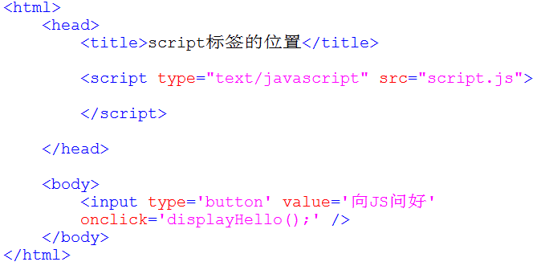
外部JavaScript文件

Slide 30
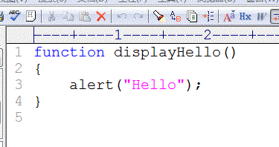
外部JavaScript文件
注意事项
1、外部脚本文件中，不能含有<script>标签，只能含有JavaScript代码。

Slide 31
外部JavaScript文件
注意事项
2、引入外部文件时，html文件的 <script>标签中间不能写JS代码。
若同时有外部JS文件引入与内部JS代码，需要各自使用
<script>标签！

Slide 32
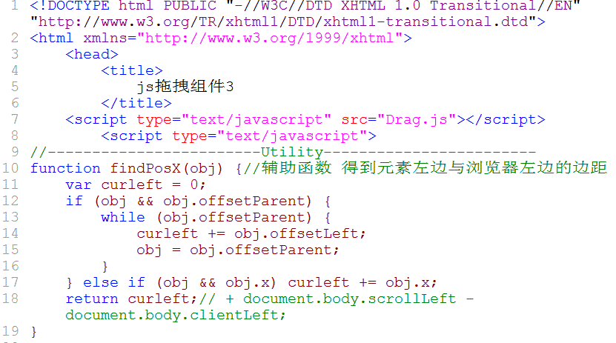
外部JavaScript文件与内部JS代码

Slide 33
JavaScript开发工具
JavaScript程序运行器
谷歌浏览器
火狐浏览器
IE浏览器
开发工具
Sublime Text、 Dreamweaver、 Aptana Studio
浏览器开发者工具

Slide 34
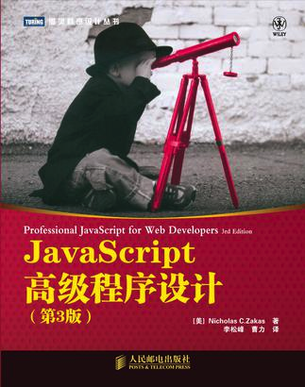

学习工具
JavaScript参考手册：http://www.w3school.com.cn/
《JavaScript权威指南》
《JavaScript高级程序设计》
《锋利的 jQuery》

Slide 35
小结
JavaScript简介
JavaScript是一种基于对象和事件驱动并具有安全性能的 脚本语言。

Slide 36
小结
JavaScript优缺点和用法
1. 是一种解释性脚本语言（代码不进行预编译）。
2. 主要用来向HTML页面添加交互行为。
3. 可以直接嵌入HTML页面，但写成单独的js文件有利于结构和行为的分离。
4. 跨平台特性，在绝大多数浏览器的支持下，可以在多种平台下运行（如Windows、Linux、Mac、Android、iOS等）。

Slide 37

Thank You

